Slide 1



自我介绍
五年级九班
周 栩 萱
Notes:
更多精美模板请访问卡卡办公网：https://www.kakappt.com

Slide 2

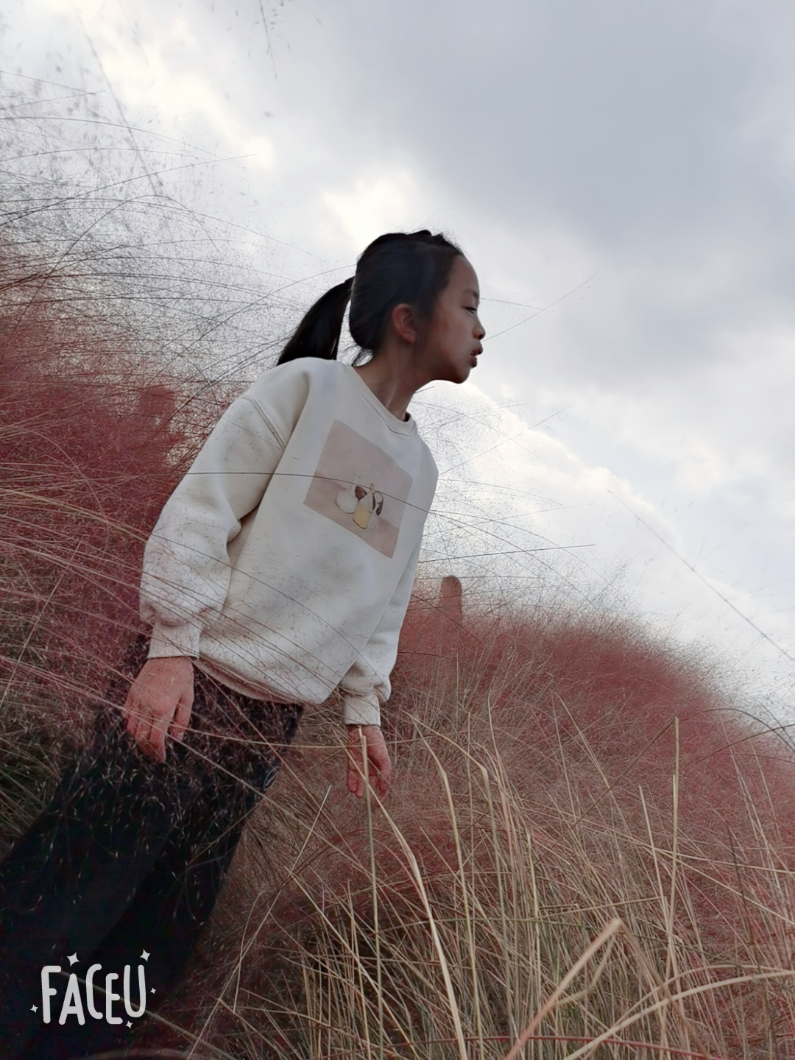
尊敬的老师，亲爱的同学们：
大家好!我是五年级九班的同学，名字叫周栩萱。今天，我有幸参加我们学校善真社的竞选活动。
我真诚，勇敢，开朗，做事积极认真，。每当同学们有困难和不解的问题时我都非常热心的帮助他们。我非常热爱我的学校，愿意为大家美好的校园生活贡献我自己的一份微薄的力量！

Slide 3
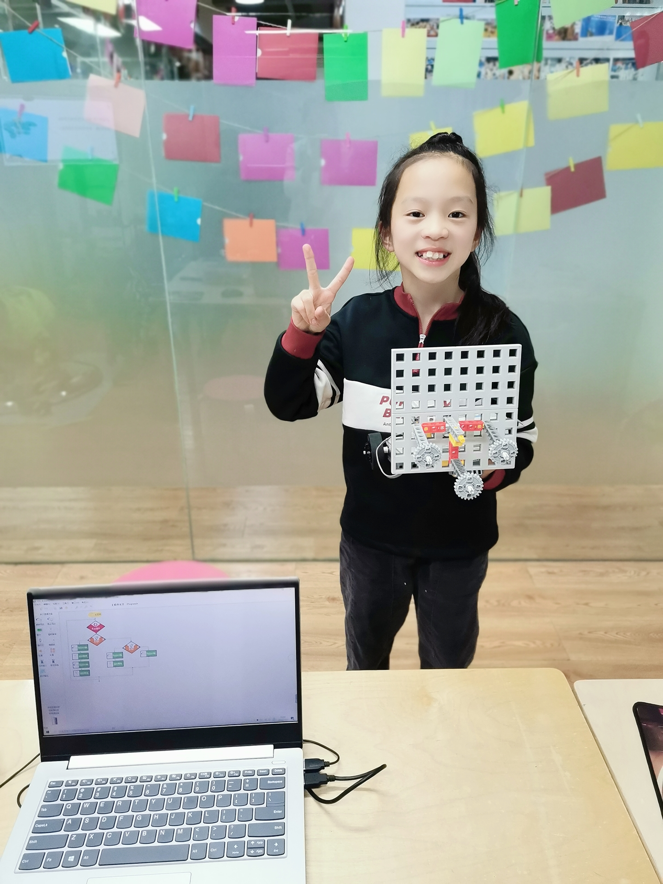
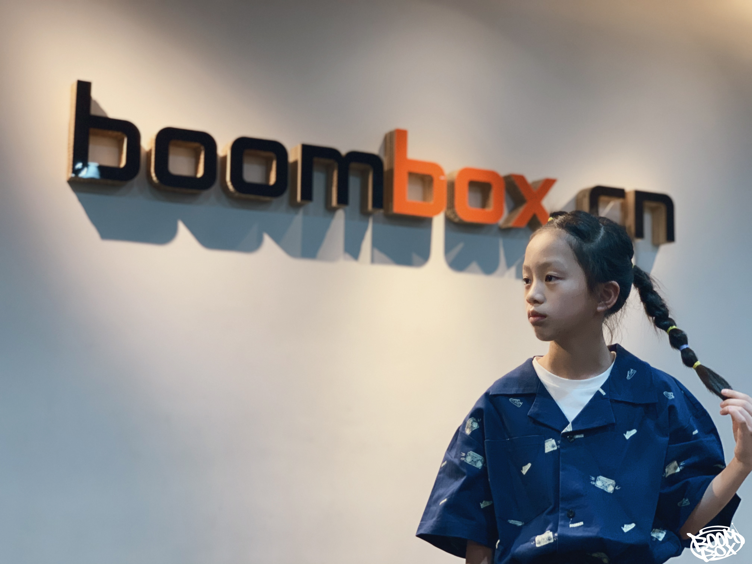
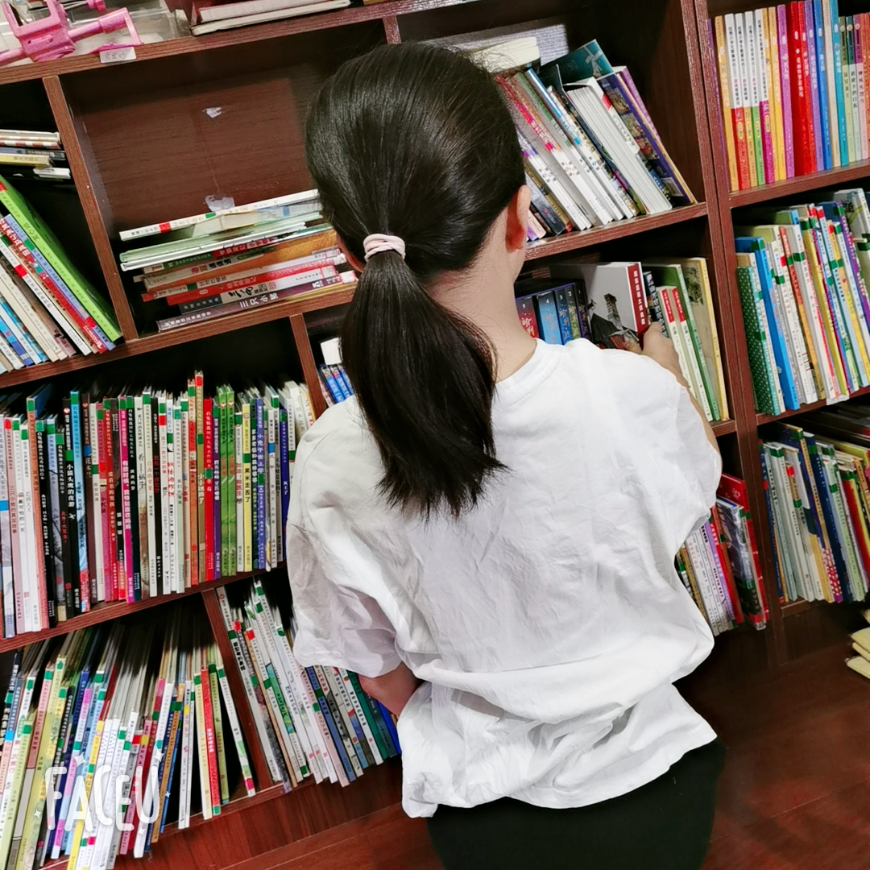
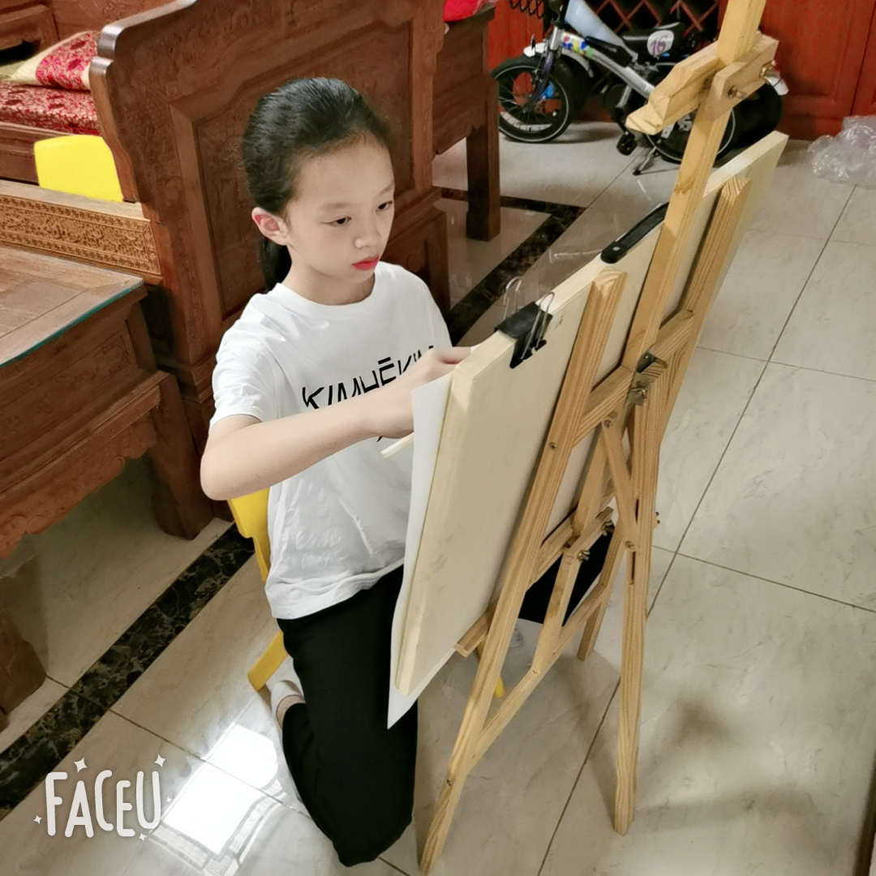
我的兴趣爱好
编程让我严谨
此处添加照片
酷炫街舞，我的爱
此酷照片
此处添加照片
给大家展示下我的部分书籍
我也可以是个文静的小女子

Slide 4
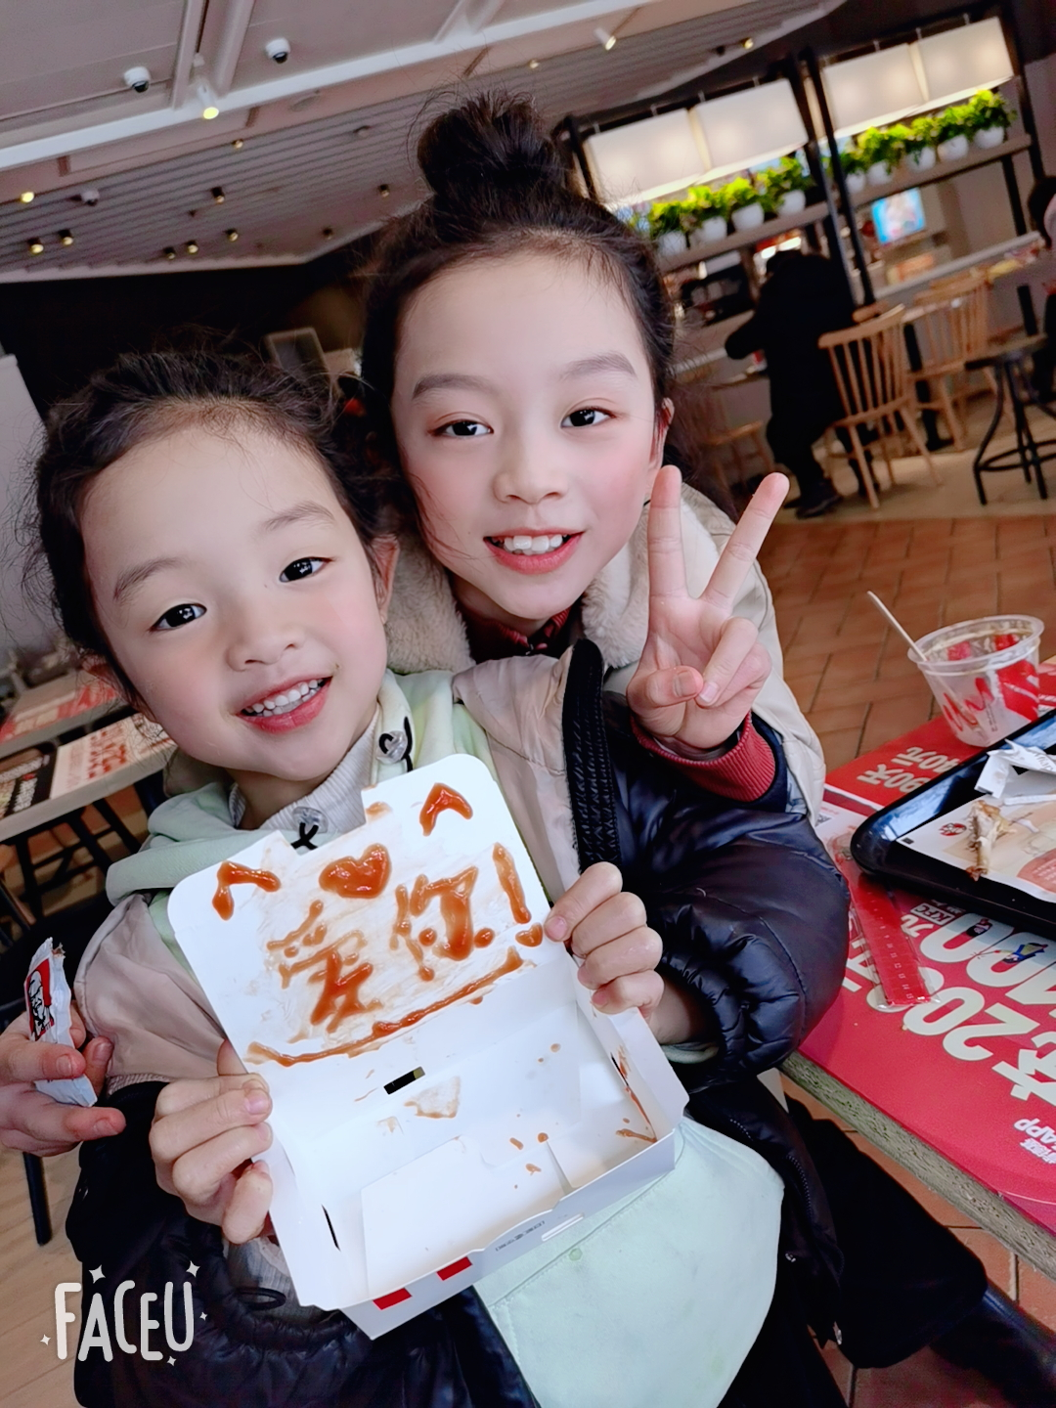
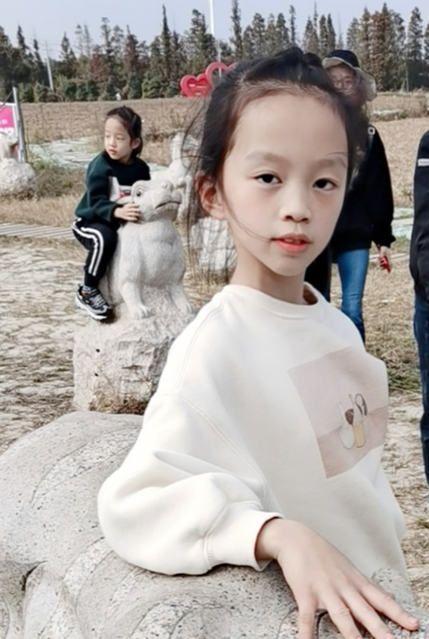
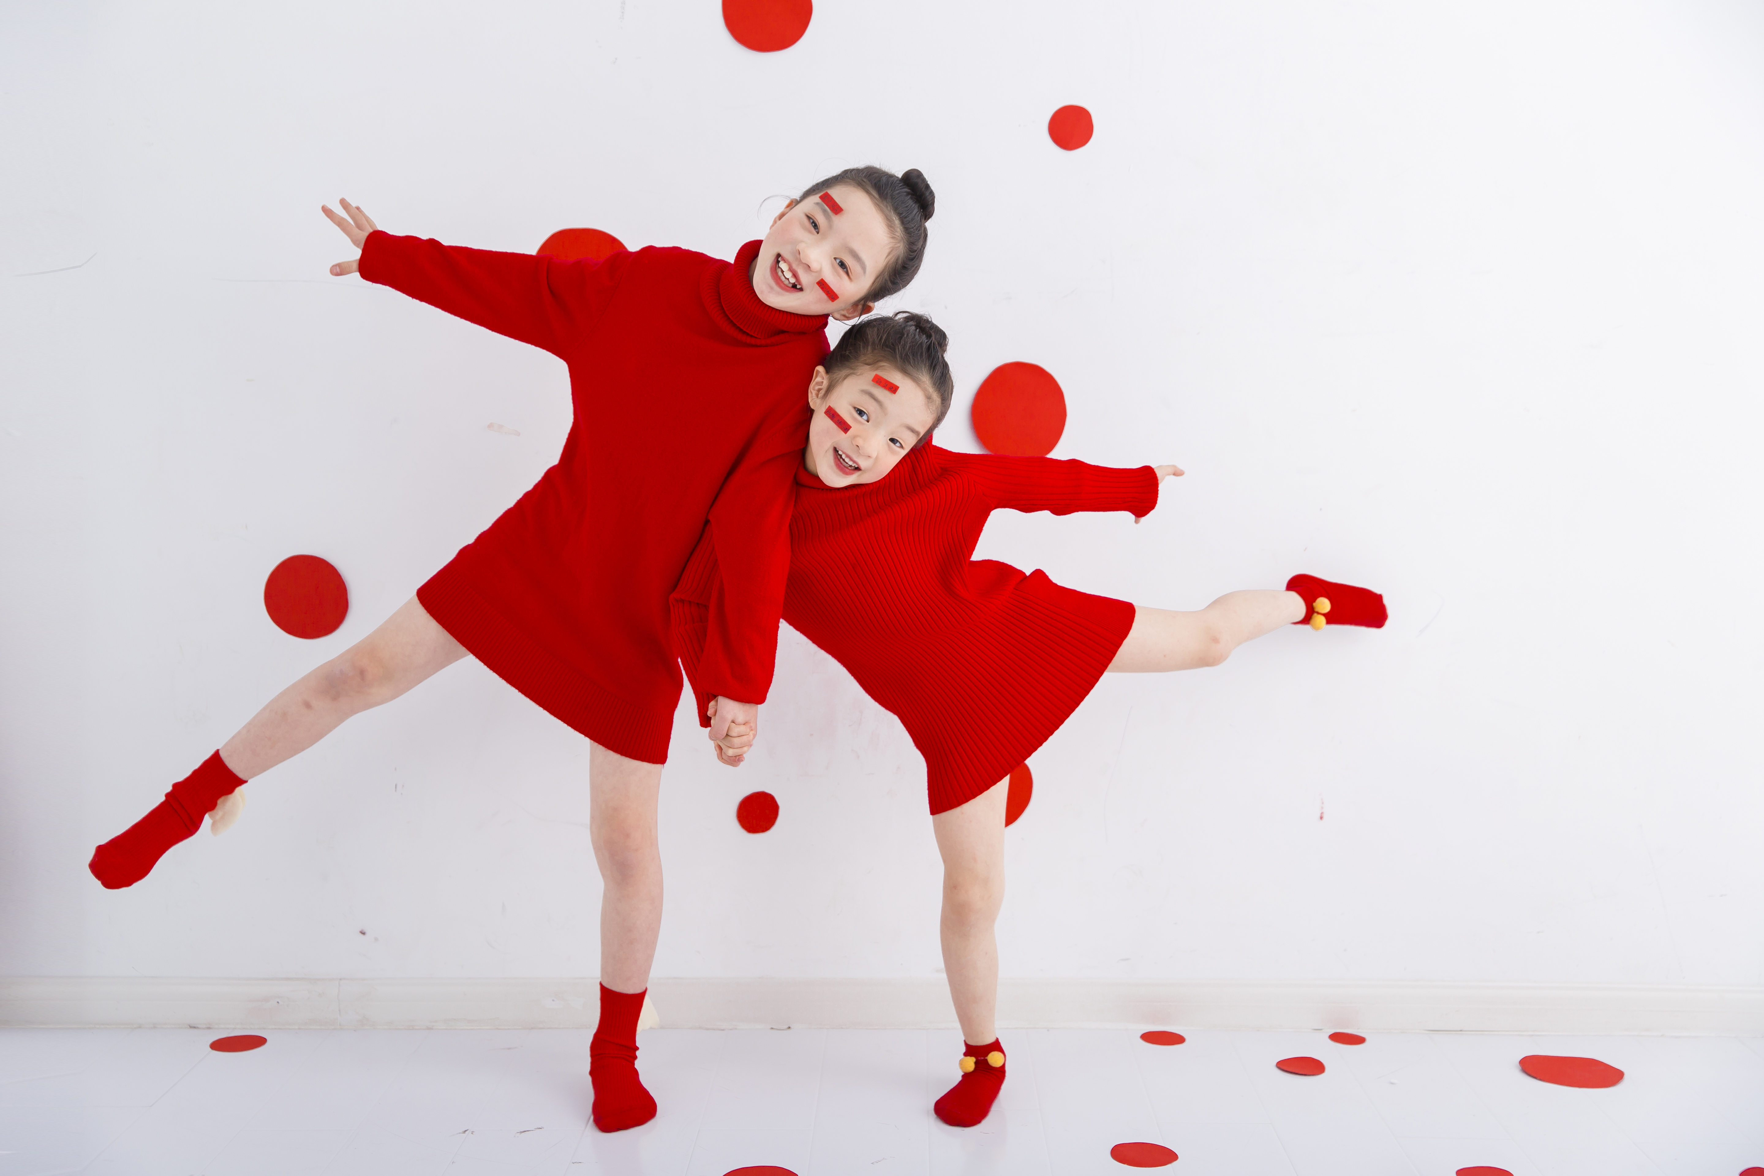
生活中的我

Slide 5


亲爱的老师、同学们：
如果我竞选成功，我一定会为善真服务社贡献我自己的力量，尽心尽力的工作，努力配好和团体工作，还会全心全意地为同学们服务。并且改正自身存在的种种缺点。
如果我竞选失败，我也不会气馁，这说明我与这个职务的要求还有一定的差距，我会静下心来去找差距，并在今后的日子里，努力拼搏，缩小差距，争取下一次竞选成功。
最后，我想说的是，不论成功与否，都是在为学校服务，都是在为学校创造辉煌、创造美好的明天!但是，我更期望这个人能是我，所以，希望大家能把你手中那一张最珍贵的选票投给我，我绝对不会让你们感到后悔与失望!谢谢大家!

Slide 6

我是周栩萱
请投我一票！
相信你的选择
是正确的

